Slide 2
Censo Educativo - 2021
¿Qué es el Censo Educativo?
Es una actividad estadística que nos permite conocer las características del servicio educativo, así como proporcionar una información oportuna y confiable de la situación de los alumnos, docentes, recursos e infraestructura al inicio del año escolar; y resultados de ejercicio educativo al finalizar el año escolar.

Slide 3
Censo Educativo - 2021

Slide 4
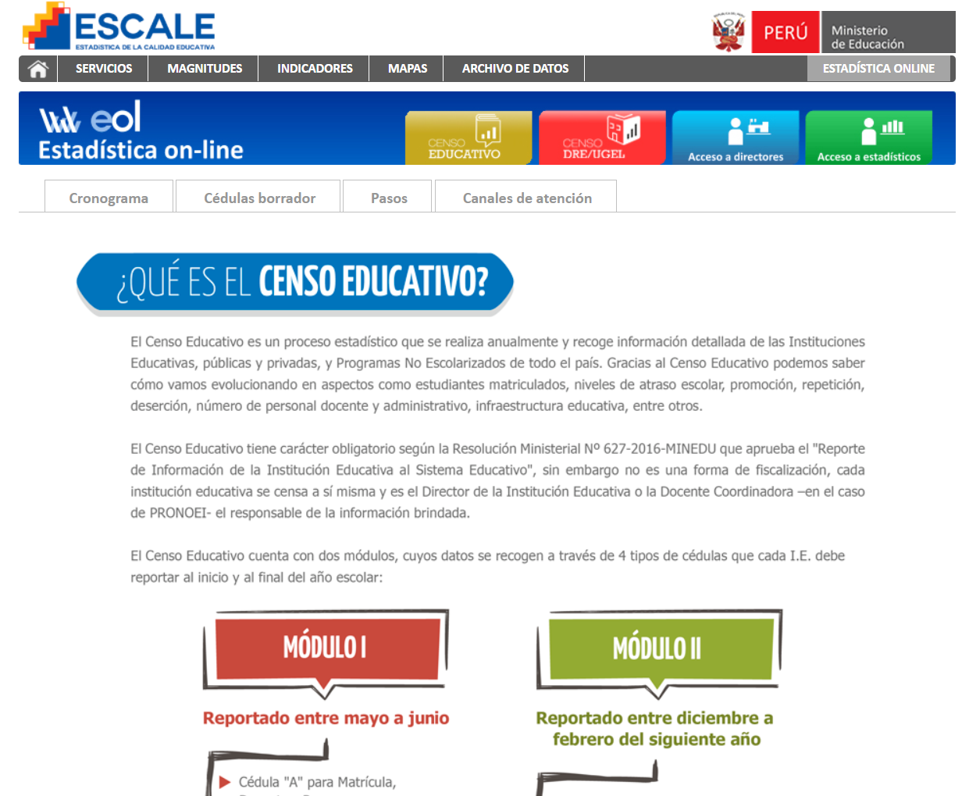
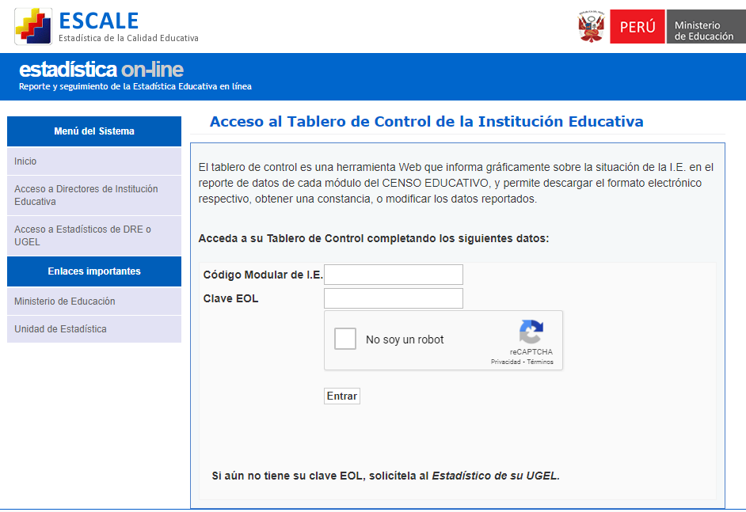
Censo Educativo - 2021
INGRESE AL SIGUIENTE LINK
http://escale.minedu.gob.pe/censo-escolar-eol/
CLICK AQUÍ
Ingrese código modular
5 Letras Mayúsculas

Slide 5
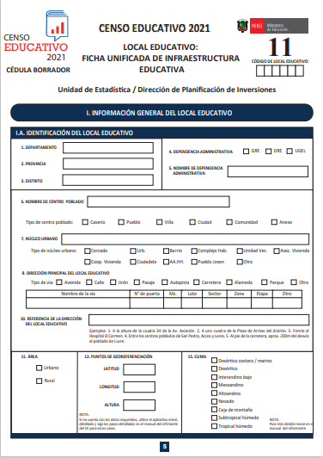
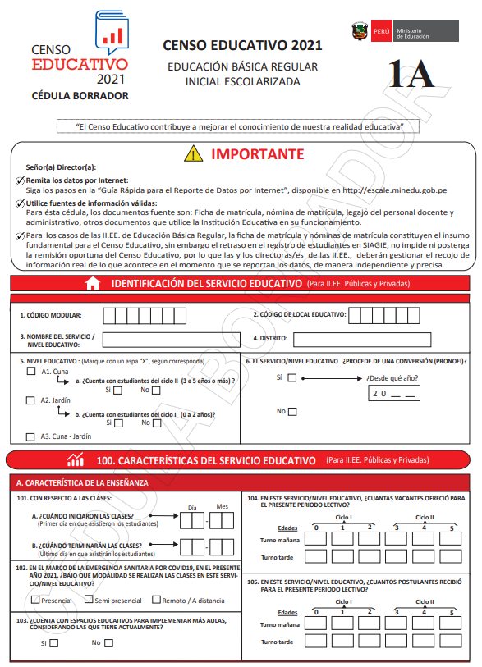
Fichas - Cédulas
Censo Educativo - 2021
Cédula / Ficha | Descripción
11 | Ficha Unificada de Infraestructura Educativa
1 A | Educación Inicial Escolarizado
2 A | Educación Inicial No Escolarizado
3AP | Educación Primaria
3AS | Educación Secundaria
4AI | Educación Básica Alternativa - Inicial e Intermedio
4AA | Educación Básica Alternativa - Avanzado
5A | Superior Pedagógica
6A | Superior Tecnológica
7A | Superior Tecnológica
8AI | Educación Básica Especial - Inicial escolarizada y no escolarizada
8AP | Educación Básica Especial - Primaria
9A | Educación Técnica Productiva

Slide 6
Censo Educativo - 2021
Estructura de la Ficha Unificada de Infraestructura Educativa
Capítulo100
Características del local educativo
Capítulo200
Servicios básicos en el centro poblado y en el local educativo
Información general del cerco perimétrico en el local educativo
Capítulo300

Slide 7
Censo Educativo - 2021
Estructura de la Ficha Unificada de Infraestructura Educativa
Capítulo400
Información específica por edificación
Capítulo500
Características de las aulas o espacios acondicionados como aulas
Capítulo600
Características del resto de espacios educativos y espacios administrativos.

Slide 8
Censo Educativo - 2021
Estructura de la Ficha Unificada de Infraestructura Educativa
Capítulo700
Características de espacios usados como servicios higiénicos en el local educativo. NUEVO
Capítulo800
Estado de los recursos tecnológicos y equipamiento en el local educativo.
NUEVO

Slide 9
¿Qué documentos fuentes son necesarios para el llenado de la FUIE?
Censo Educativo - 2021
Estudio de levantamiento topográfico
Plano de construcción, instalaciones eléctricas, sanitarias u otro documento donde figure el área del local educativo (para el caso del local educativo que no cuenta con estudio topográfico)
Partida registral o documento de posesión del predio.
Recibo de luz y agua.
Contrato o recibo de internet.
Inventario o pecosa de mobiliario, recursos tecnológicos y equipos de interconexión.

Slide 10
¿Qué documentos fuentes son necesarios para el llenado de las Cédulas?
Censo Educativo - 2021
Cuadro para Asignación de Personal (CAP)
Nomina de Matricula

Slide 11
ACCION | GRUPO/INSTRUMENTO | FECHAS Y PLAZOS
Habilitación de los formatos electrónicos (digitales para procesamiento y envió web)en Tablero del director de Estadística on-line http://escale2.minedu.gob.pe:8009/estadistica/login/ce/main.uee | Formatos electrónicos de EBR | 09 de Julio
 | Formatos electrónicos de EBA,EBE, Superior y ETP | 09 de Julio
 | Formato electrónico de Local Educativo-FUIE | 16 de Julio
Plazo Límite para envió web por parte de los directores de las II:EE | EBR,EBA,EBE, Superior y ETP | 10 de Agosto
 | Local Educativo- FUIE | 30 de Agosto

Slide 12
CRONOGRAMA DE CAPACITACION
ACCION | GRUPO/INSTRUMENTO | FECHAS Y PLAZOS
Capacitación a Directores | EBR (INICIAL – PRIMARIA – SECUNDARIA) | 07-09 de Julio
Capacitación a Directores | EBA,EBE, Superior y ETP | 09 de Julio

Slide 13
Muchas gracias

